Slide 1
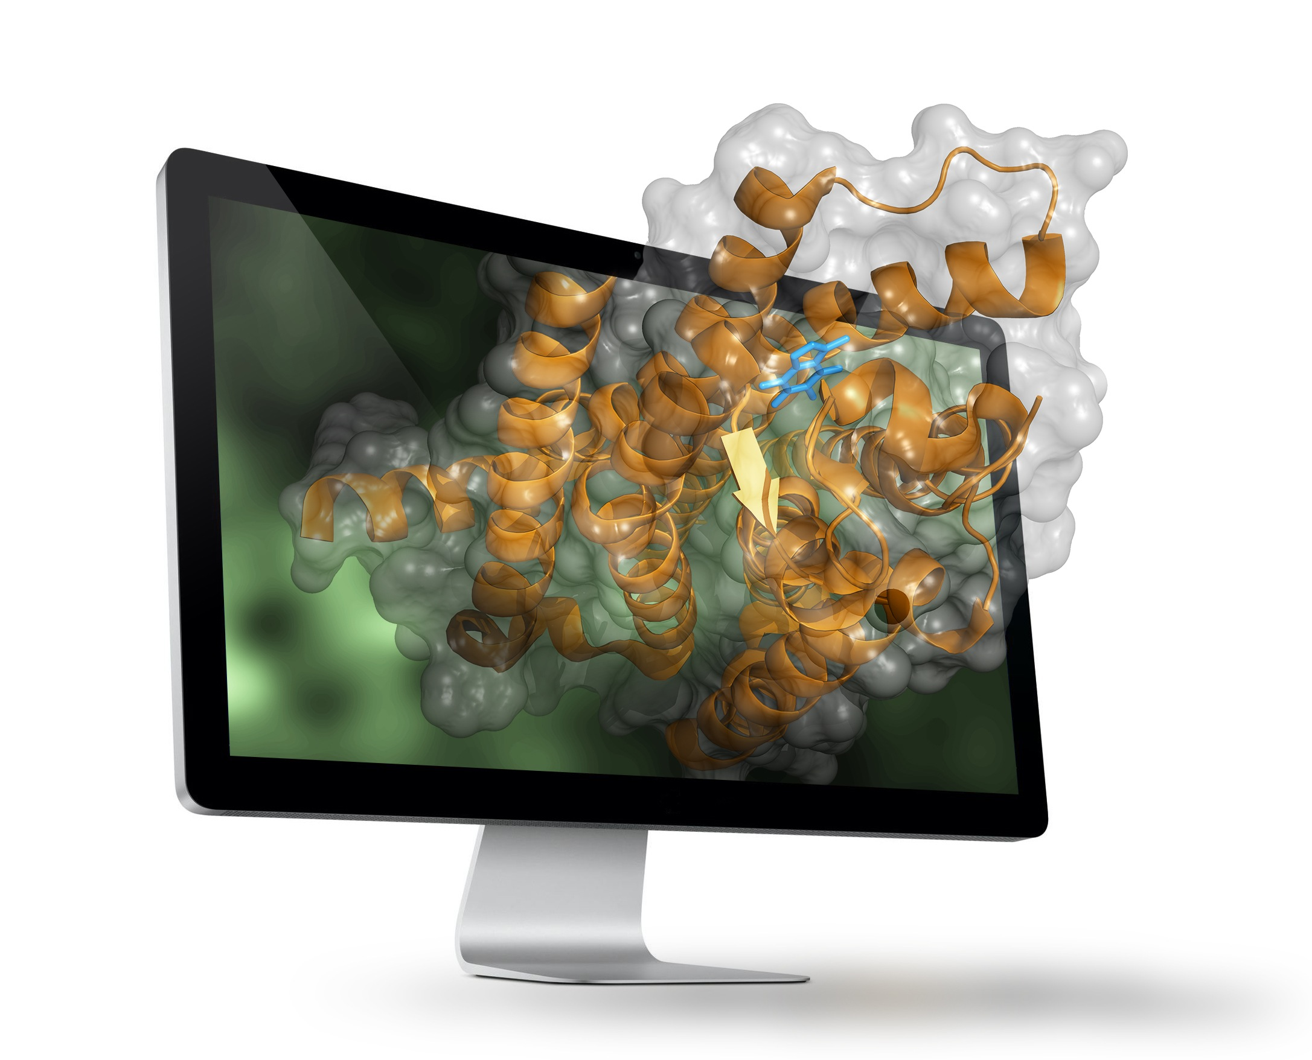
Pokročilá chemoinformatika
Úvod do QSAR/QSPR modelovaní
únor 2017

Slide 2
QSAR a QSPR modely – základní principy

Slide 3
(Q)SAR a QSPR
SAR a QSAR
  (Quantitative) Structure-Activity Relationship
  modely pro predikci aktivity (účinnosti) chemických látek na konkretní protein nebo jinou biomolekulu
  kvalitativní nebo kvantitativní modely
QSPR
  (Quantitative) Structure-Property Relationship
  modely pro predikci fyzikálně chemických vlastností molekul

Slide 4


Ukázka QSAR – predikce toxicity
(Q)SAR
=
(Quantitative) Structure-Activity
Relationship
IN SILICO
= f ( )

Slide 5
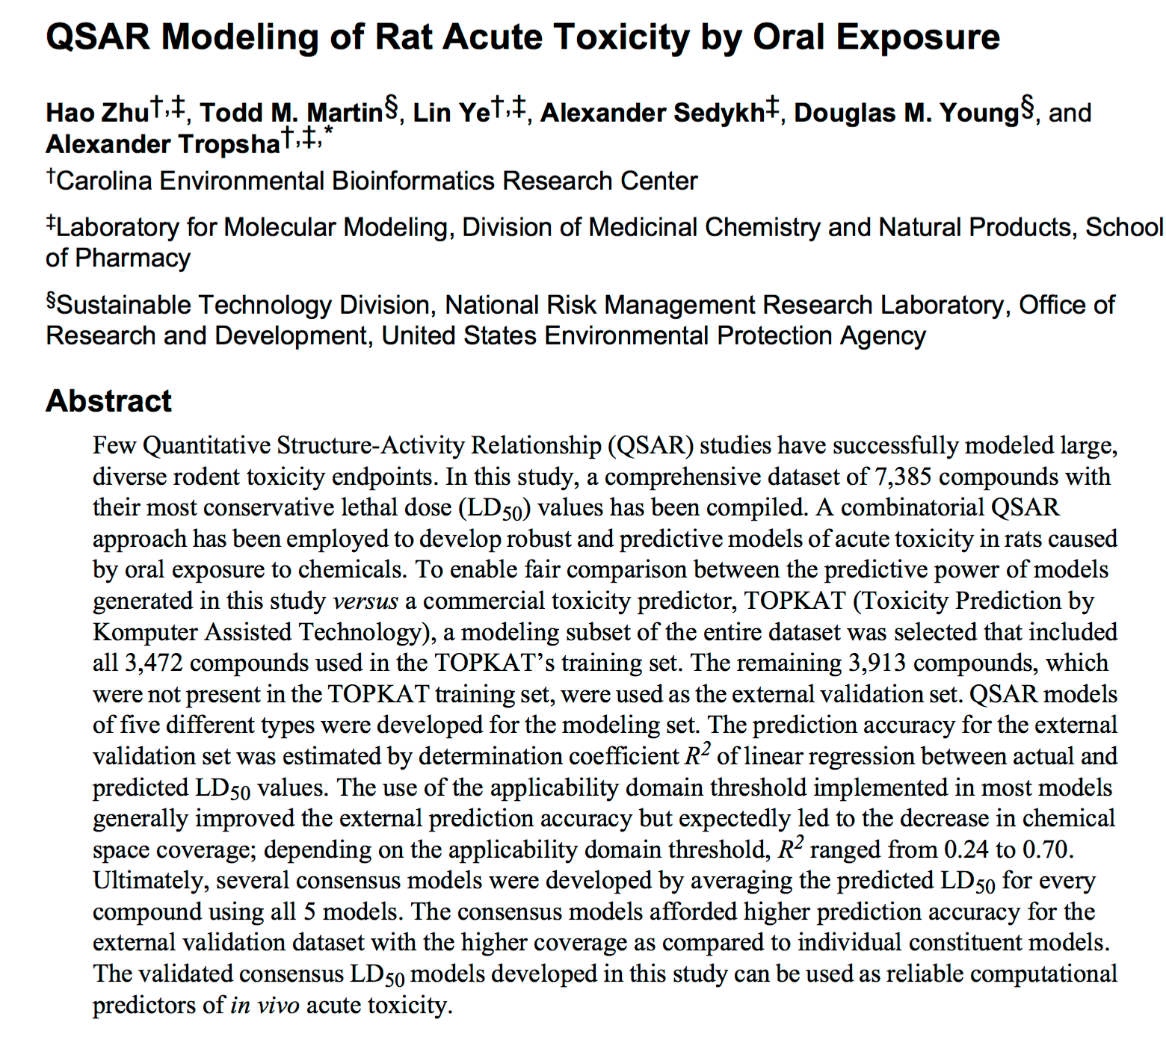
https://www.ncbi.nlm.nih.gov/pmc/articles/PMC2796713/

Slide 6

https://academic.oup.com/toxsci/article/56/1/8/1646041/The-Practice-of-Structure-Activity-Relationships

Slide 7
Ukázka QSPR – predikce disociační konstanty
QSPR
=
Quantitative Structure-Property
Relationship
IN SILICO
= f ( )
pKa

Slide 8
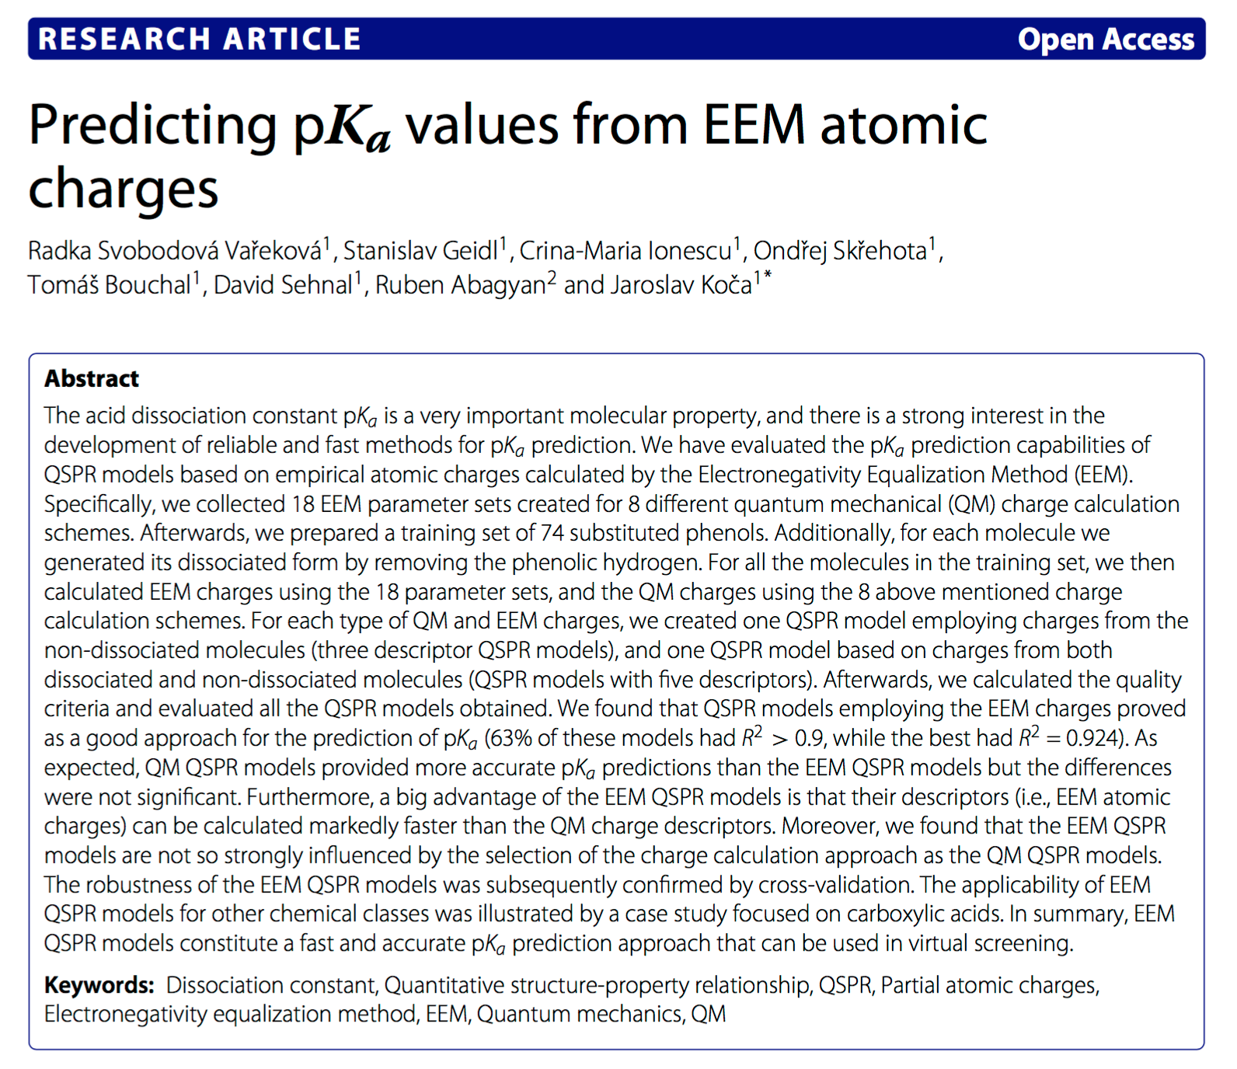
https://jcheminf.springeropen.com/articles/10.1186/1758-2946-5-18

Slide 9


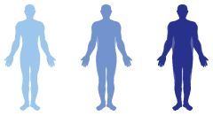
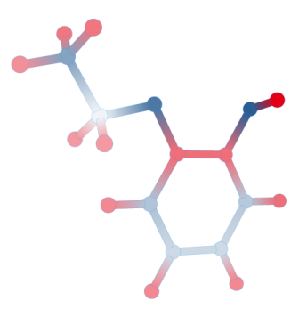
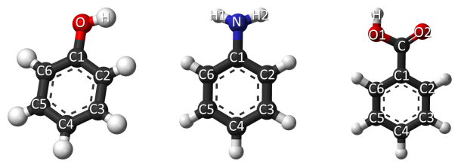
Princip QSAR a QSPR modelů
Chemoinformatický nástroj pro výpočet aktivity nebo vlastností na základě struktury
Obecné schéma:
Číselný popis
(deskriptory)
Aktivita (vlastnost) =
funkce (deskriptory)
struktura
Ilustrativní příklad ze života:
BMI = váha / výška²
BMI (Body Mass Index):
Podváha: BMI < 18,5
Obezita: BMI > 30
Tělo člověka
Výška a váha
Příklad reálné aplikace:
q_{H}
q_{O}
pK_{a} = c_{H}.q_{H} +
c_{O}.q_{O} + c_{C1}.q_{C1}
Kde c_{H}, c_{O} a c_{C1} jsou parametry modelu
q_{C1}
3D struktura molekuly
Náboje na atomech

Slide 10
Molekula, její struktura, deskriptor a model
molekula a její struktura
matematická, logická nebo statistická operace
deskriptory
-100
4.6
8.2
black
box
model

Slide 11
Tvorba modelu - schématicky
datová sada
tréninková sada
testovací
sada
tvorba modelu
validace modelu
model

Slide 12
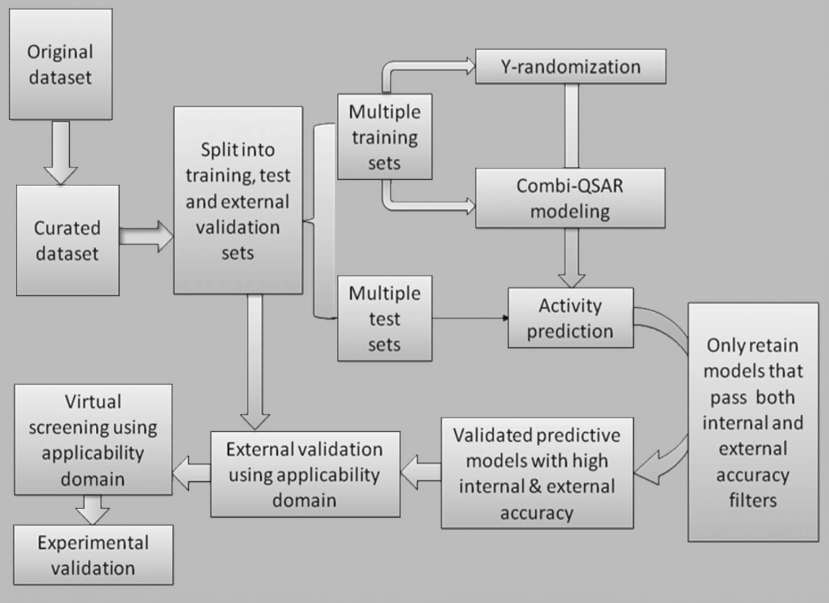
Tvorba modelu – best practicies
Studijní materiály > Články > QSAR_best_practices.pdf
http://onlinelibrary.wiley.com/doi/10.1002/minf.201000061/abstract

Slide 13
Datová sada
molekuly a jejich experimentální aktivita nebo vlastnost, kterou hodláme predikovat
struktura molekuly (nejméně SMILES)
další kriteria na datovou sadu:
  sada je dostatečně rozsáhlá
  molekuly jsou dostatečně chemicky různorodé
  hodnoty vlastnosti nebo aktivity musí být dostatečně různorodé

Slide 14
Základní aspekty čištění datové sady
kontola molekul
  odstranění duplicitních struktur
  odstranění nadbytečných informací ze struktury
  validace struktur (vazebné délky, počet vazeb, …)
kontrola vlastností
  správnost přiřazení, …

Slide 15
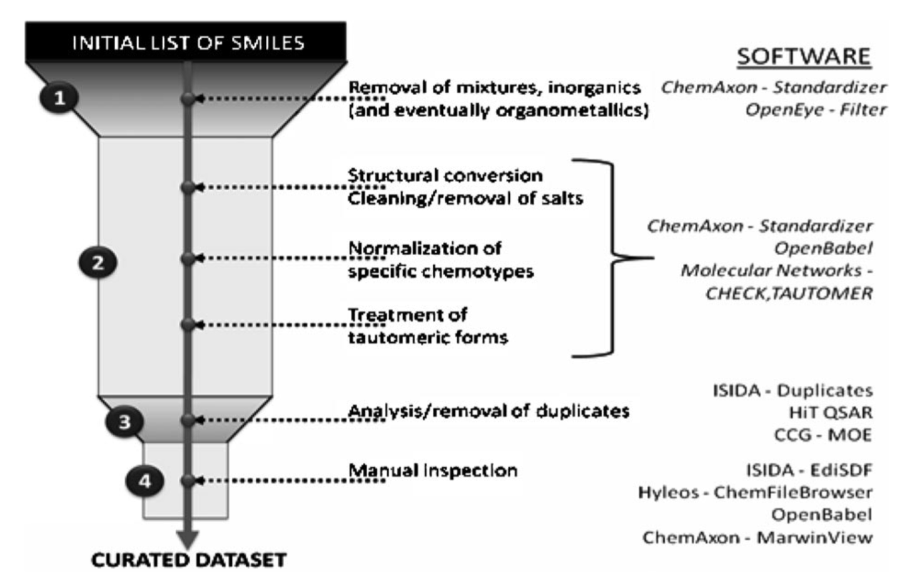
Čištění datové sady

Slide 16
Kriteria kvality modelů

Slide 17
Kvalita QSAR/QSPR modelů
kvalitu modelu můžeme posuzovat podle dvou kritérií
kvalitu modelu na tréninkové sadě dat
  reprodukce – data byla použita pro naučení modelu
  jak moc dobré modely jsme připravili?
kvalitu modelu na testovací sadě dat
  predikce (na nových datech) – data nebyla použita na parametrizaci modelu
  jaká je predikční sada molekul?

Slide 18
Kvalita QSAR/QSPR modelů reprodukce a predicke
 | nekvalitní model na tréninkové sadě dat | kvalitní model na tréninkové sadě dat
nekvalitní model na testovací sadě dat | – | špatně rozdělené sady, “overfiting” neboli přeučení = použito příliš moc deskriptorů
kvalitní model na testovací sadě dat | – | KVALITNÍ MODEL

Slide 19
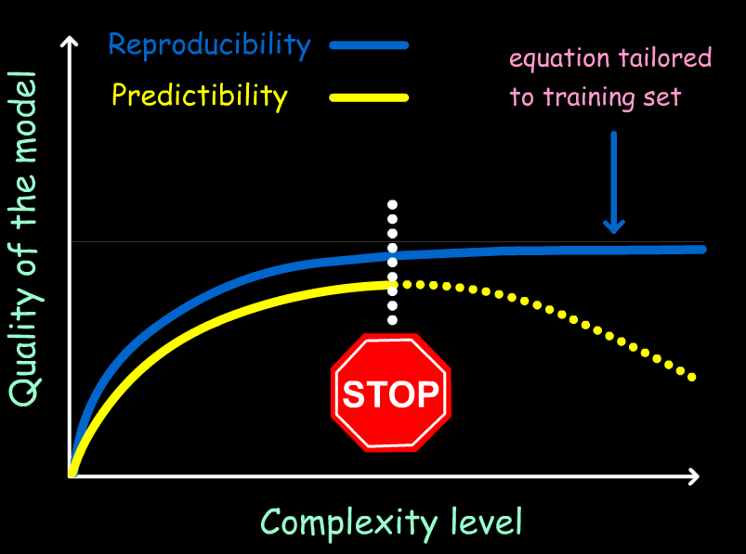
Kvalita QSAR/QSPR modelů – přeučení

Slide 20
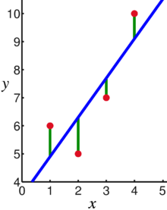
Kvalita na základě chyb modelu
chyby, rozdíly mezi predikovanou a naměřenou hodnotou = residua, nevysvětlitelná část modelu
vyjadřujeme pomocí R², adjR², RMSE, MAE a F

Slide 21
Pearsonův korelační koeficient – vzorec
Nabývá hodnot od -1 do 1.

Slide 22
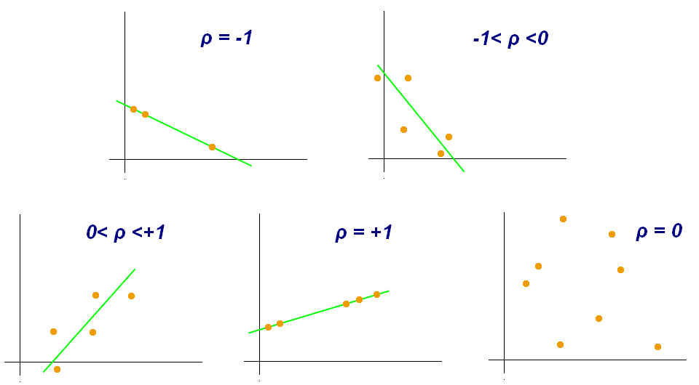
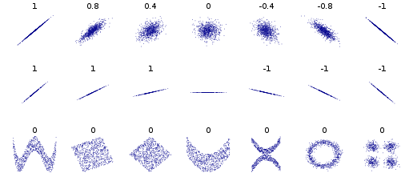
Pearsonův korelační koeficient – ukázka

Slide 23
Koeficient determinace R² – definice
Leží v intervalu <0;1> a udává jaký podíl rozptylu v pozorování závislé proměnné se podařilo regresí vysvětlit (vetší hodnoty znamenají větší úspěšnost).
Možná interpretace koeﬁcientu R² je z kolika procent vysvětlují regresory (deskriptory) hodnotu závisle proměnné (predikované aktivity/vlastnosti).

Slide 24
Koeficient determinace R² – vzorec

Slide 25
Korigovaný koeficient determinace adjR²
pokud do modelu přidáme deskriptor, hodnota R² nemůže klesnout, proto se někdy používá tzv. korigovaný koeficient determinace (adjusted coefficient of determination), který zohledňuje počet deskriptorů

Slide 26
RMSE root mean square error (deviation)

Slide 27
MAE mean absolute error

Slide 28
Test významnosti modelu F

Slide 29
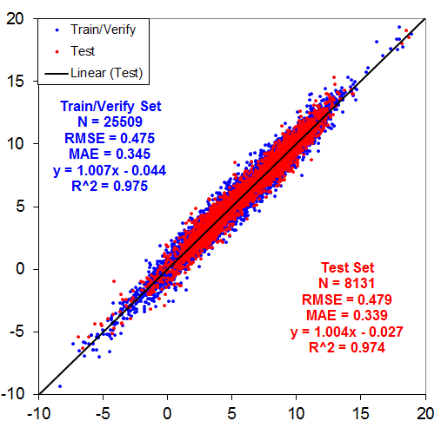
Předpokládané hodnoty pro kvalitní modely
Kvalitní model by měl splňovat tato kritéria:
  vysoké hodnoty R² (>0.8) a F
  nízké hodnoty RMSE a MAE

Slide 30
Rozdělění datové sady - terminologie
datová sada
reprodukce
predikce
tréninková sada
testovací
sada
tvorba modelu
validace modelu
R²
model
Q²

Slide 31
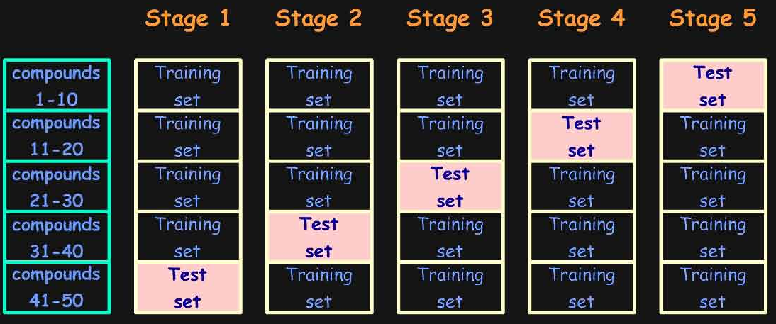
Křížová validace
Cross validation
v případě menší sady molekul
nejčastěji se používá tzv. k-fold cross validation; příklad 5-fold:

